Slide 1

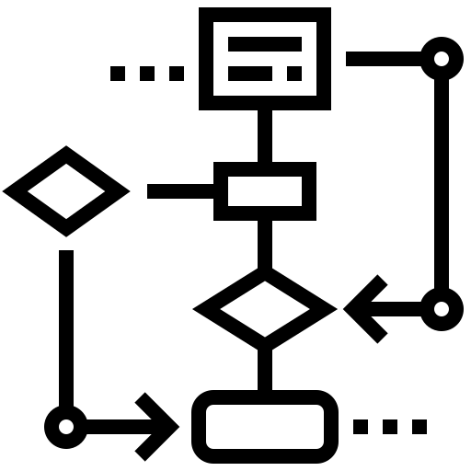



Integrantes
¿Qué es?
Diagrama de clases
Diagrama Entidad Relación
PacoChiquito Inc.
García Albino José Manuel Nava Enríquez Juan Manuel Pedraza Nájera Jacobo Armando Pérez Meléndez Jesús Sebastián Prado Remigio Ricardo

Slide 2


Integrantes
¿Que es?
Diagrama de clases
Diagrama Entidad Relación
¿Qué es PacoChiquito Inc?
PacoChiquito Inc es un sistema que nos permite administrar una tienda de abarrotes Este puede ser usado en cualquier tienda de abarrotes del país, no solo eso, también puede administrar otros negocios

Slide 3


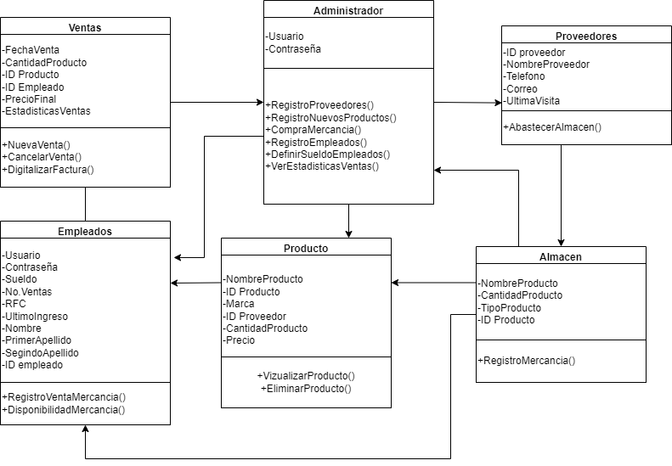


Integrantes
¿Que es?
Diagrama de clases
Diagrama Entidad Relación

Slide 4

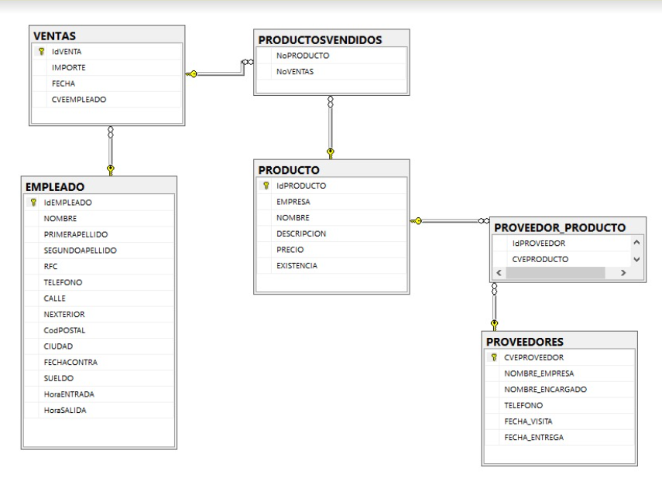

Integrantes
¿Que es?
Diagrama de clases
Diagrama Entidad Relación

